Slide 1
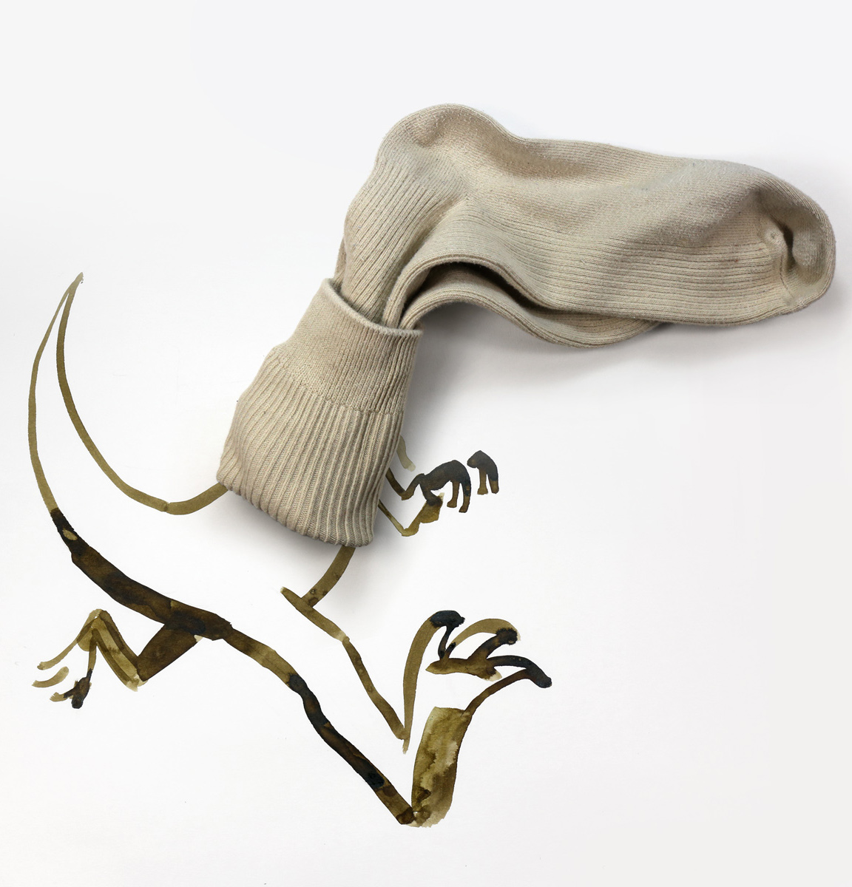
KOMPOSITION

Slide 2
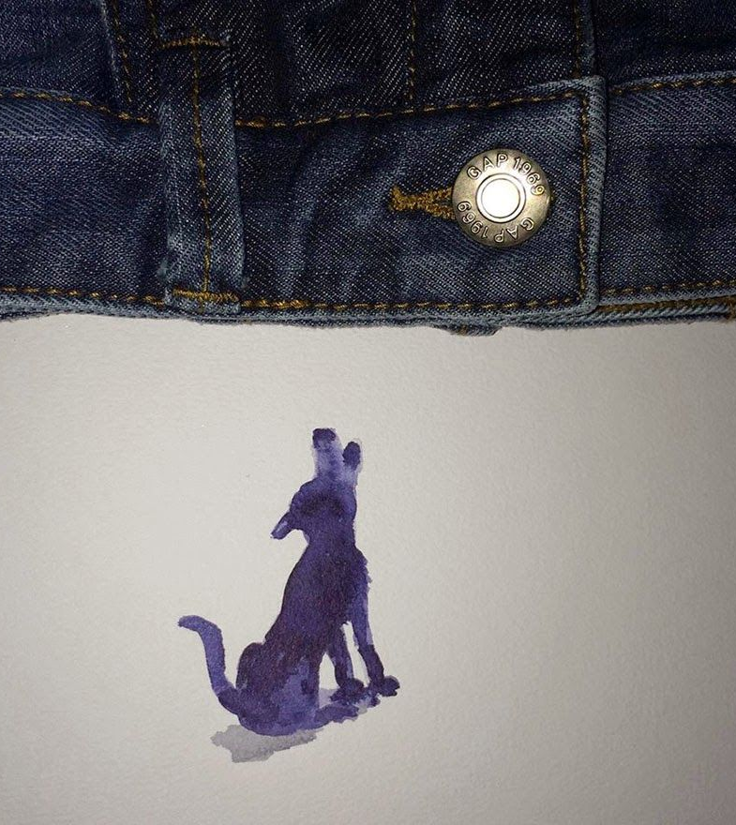
Helheder skal komponeres omhyggeligt
Hvad skal fange blikket?
Hvad er vigtigst?
I hvilken rækkefølge skal læseren fange informationerne?
Hvordan fastholdes opmærksomheden i en helhed, der både rummer kontraster og er velordnet?
Christoph Niemann

Slide 3
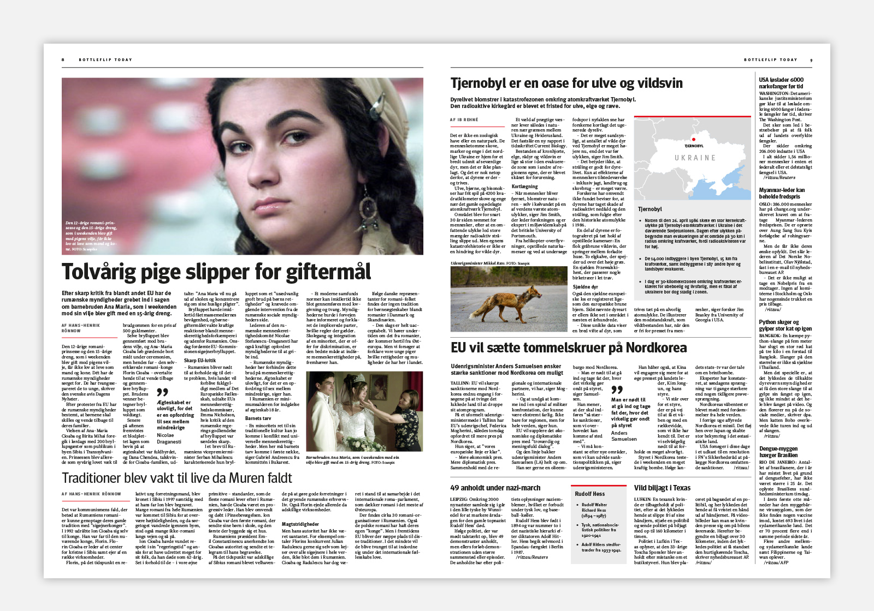
HIERARKI
Det grundlæggende kompositionsprincip i kommunikations-design.
Elementerne rangordnes.
Forholdet mellem rubrikker (overskrifter), underrubrikker, brødtekst
Gør det muligt at læse store tekstmængder på en avisside uden at tabe overblikket

Slide 4
KONTRASTER
Gør det spændende og varieret at se på:
Variation i STØRRELSE,
_{PLACERING} og STYRKE
farve,
FORM,

Slide 5
KONTRASTER

Slide 6
KOMPOSITIONSSTRATEGIER
Loven om tredjedele + grid (usynligt net)

Slide 7
Det gyldne snit

Slide 8
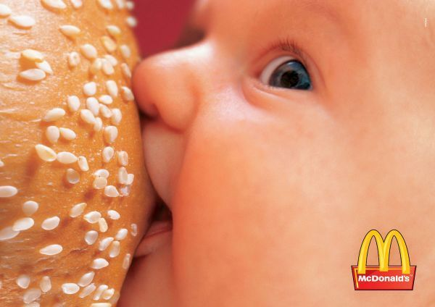
Det gyldne snit

Slide 9
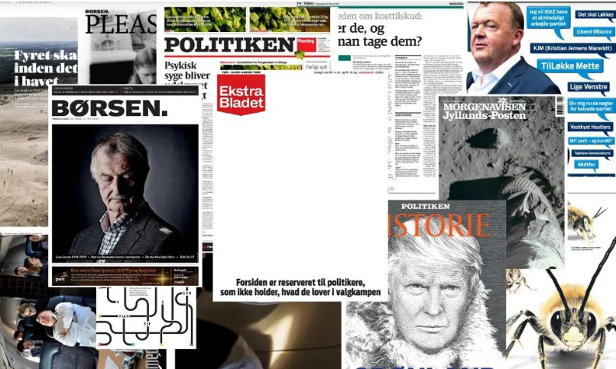
Vinderne af Årets Avisside 2019
Klik ind på siden og kig vinderne igennem.
Tag din favorit med til din gruppe og beskriv, hvorfor du finder den valgte avisside særligt vellykket: Brug din viden om foto og illustration, farver og farvekontraster, komposition og kompositionskontraster.
Her-er-vinderne-af-aarets-avisside-2019

Slide 10
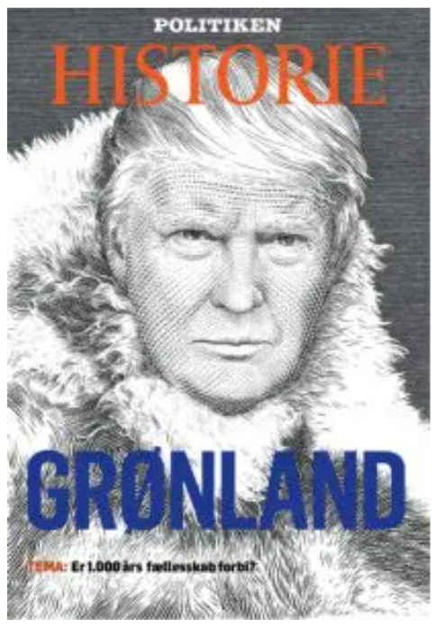

Slide 11
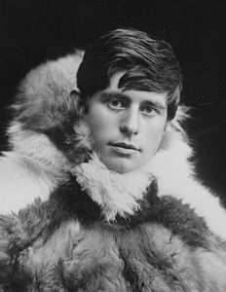

Slide 12
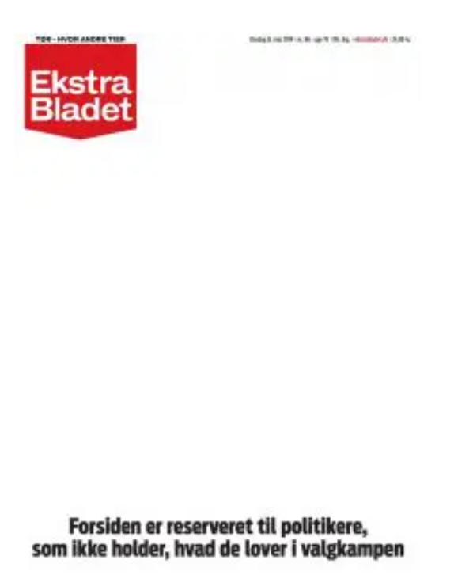

Slide 13
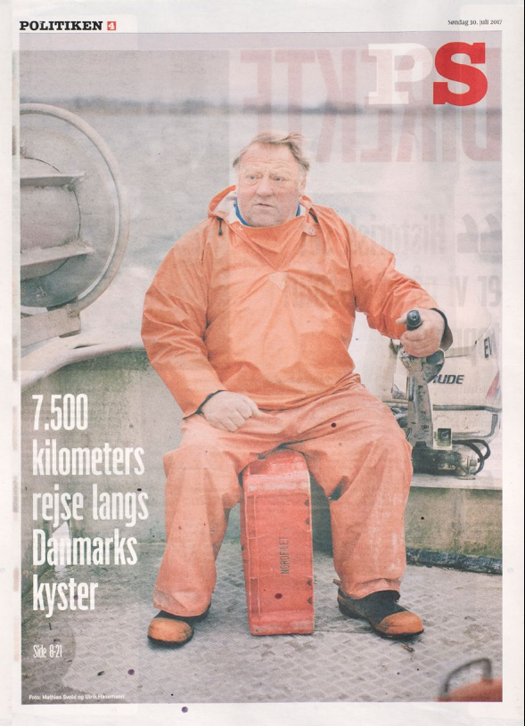

Slide 14
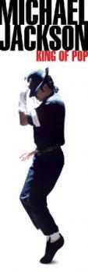

Slide 15


Slide 16


Slide 17
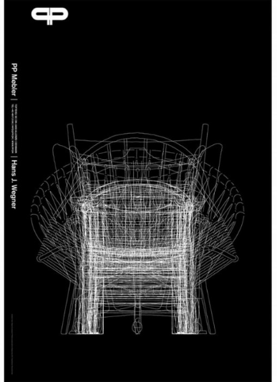

Slide 18
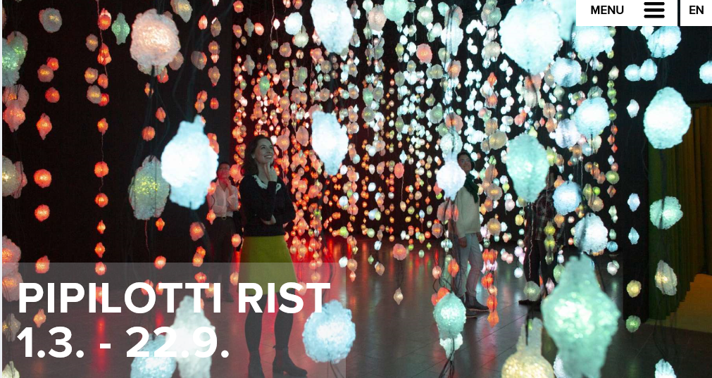

Slide 19

Tegn en firkantet ramme omkring MJ, så figuren kommer til at stå i det gyldne snit (i det format, som du tegner op)

